Slide 1




UỶ BAN NHÂN DÂN HUYỆN AN LÃO
TRƯỜNG TH&THCS QUANG HƯNG
Kính chào quý thầy cô giáo về dự
HỘI THI GVCN GIỎI
Năm học: 2024- 2025

Slide 2
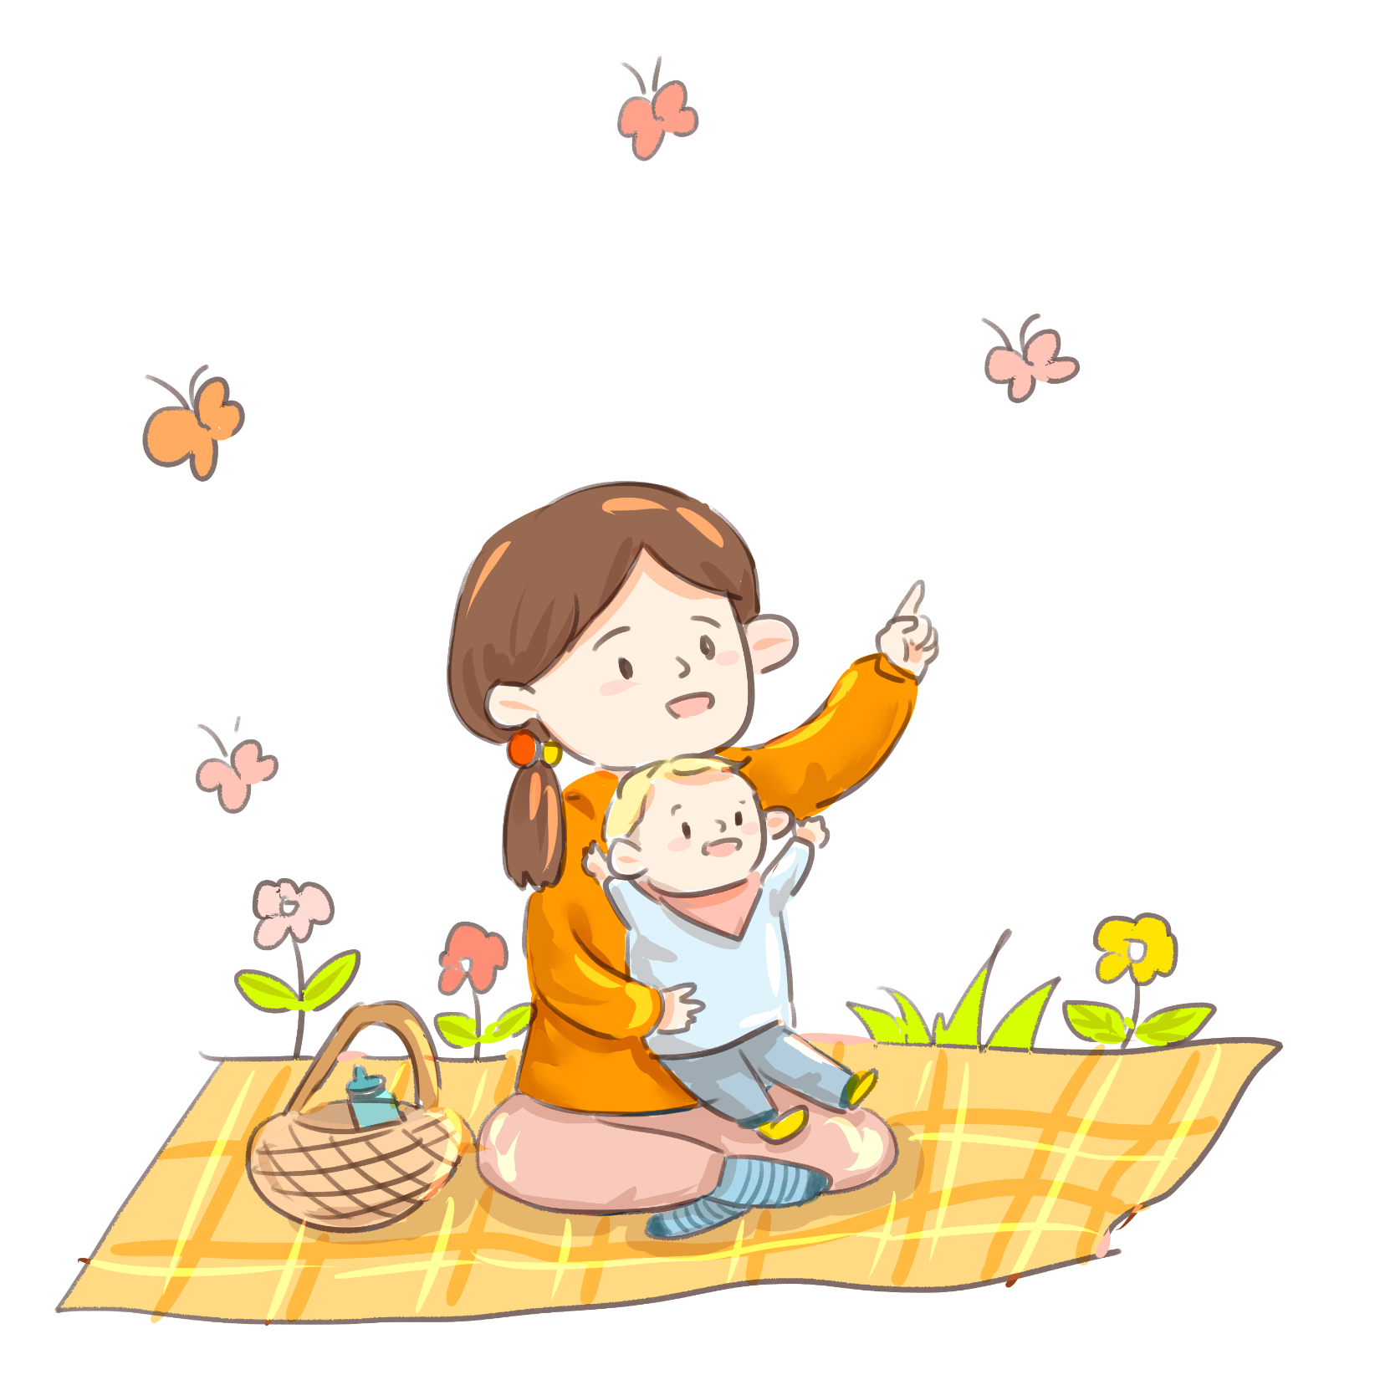



Slide 3
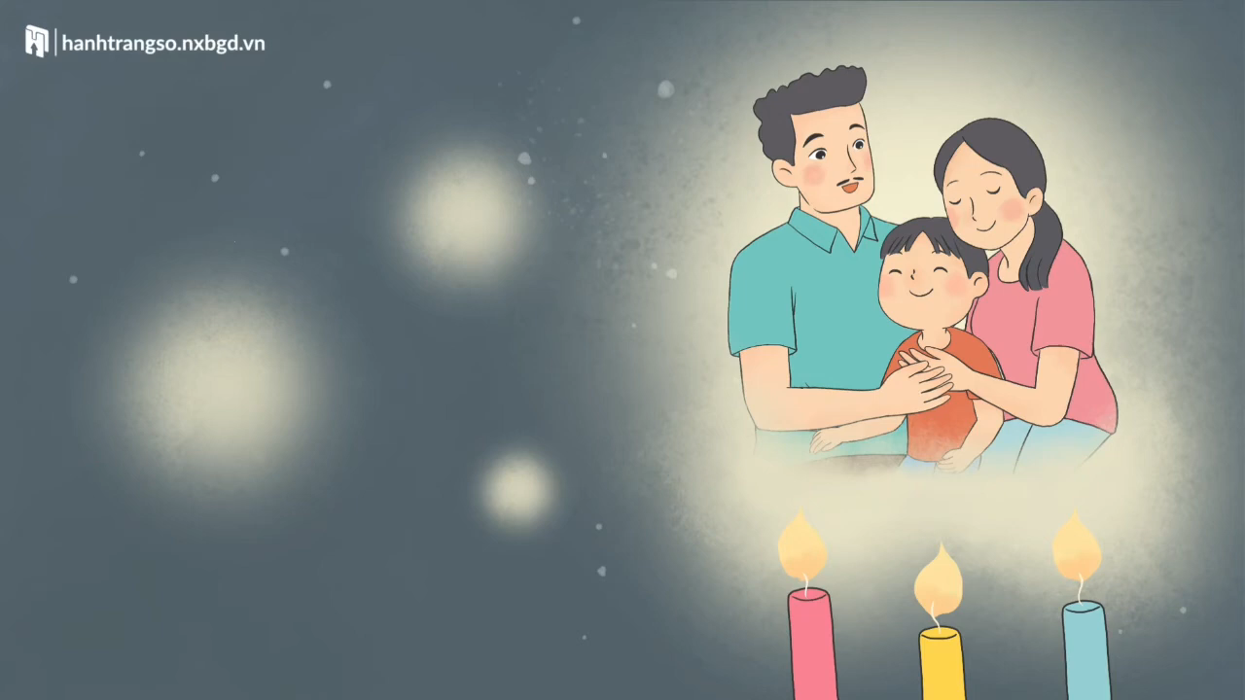

Slide 4

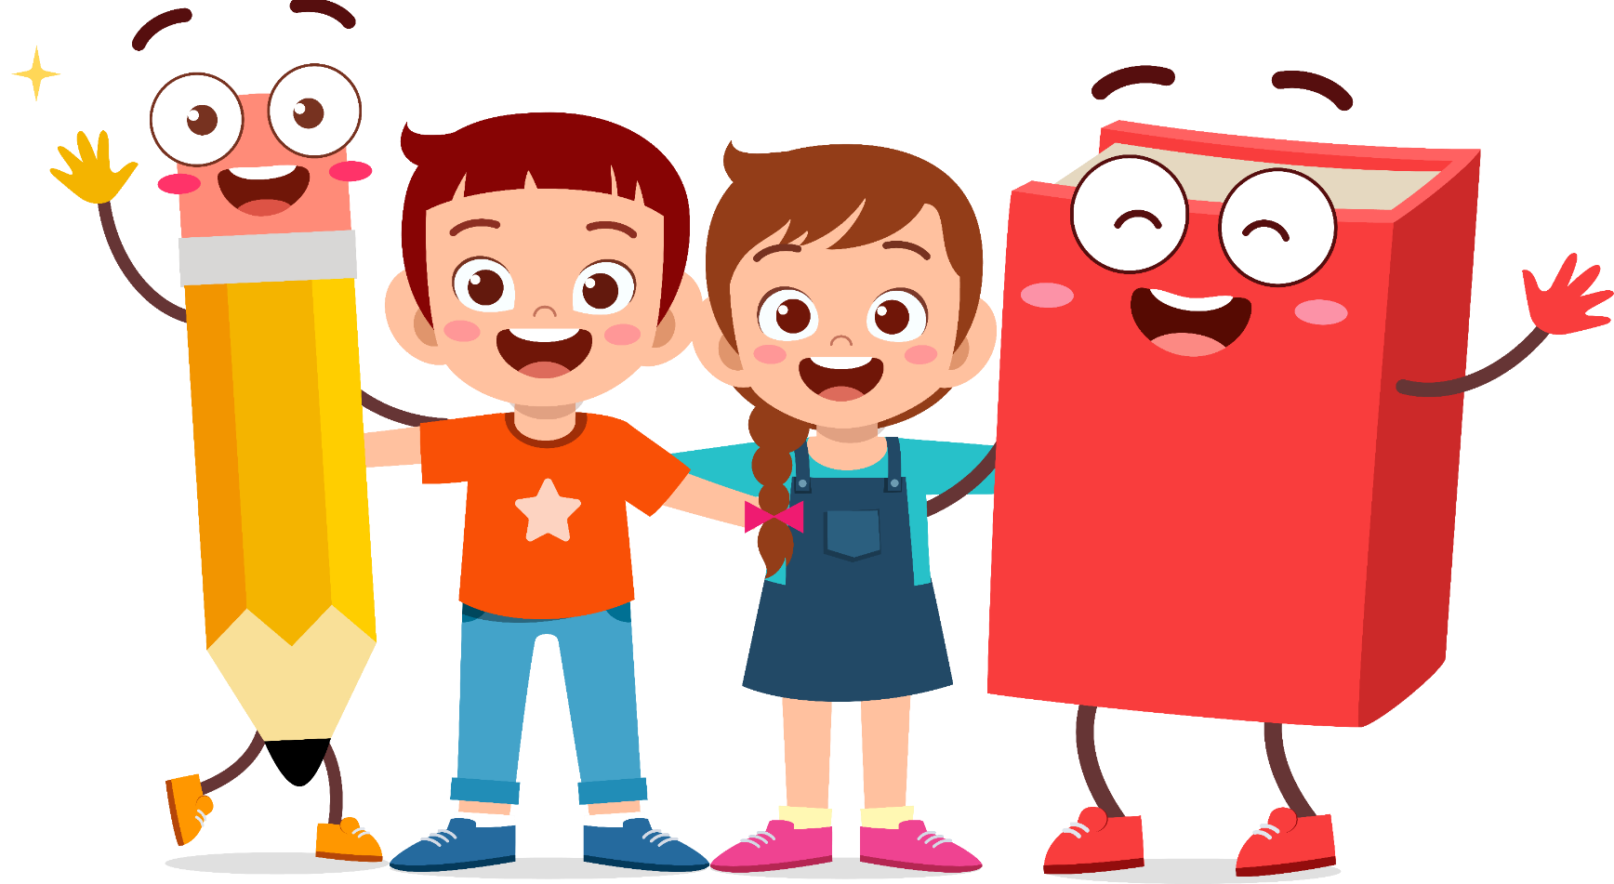
Thứ Sáu ngày 13 tháng 12 năm 2024
HOẠT ĐỘNG TRẢI NGHIỆM
TUẦN 17: CHỦ ĐỀ: MÁI ẤM GIA ĐÌNH
TIẾT 3: NGÀY CUỐI TUẦN YÊU THƯƠNG

Slide 5


NỘI DUNG CHÍNH
Sinh hoạt lớp
Chủ đề: NGÀY CUỐI TUẦN YÊU THƯƠNG

Slide 6


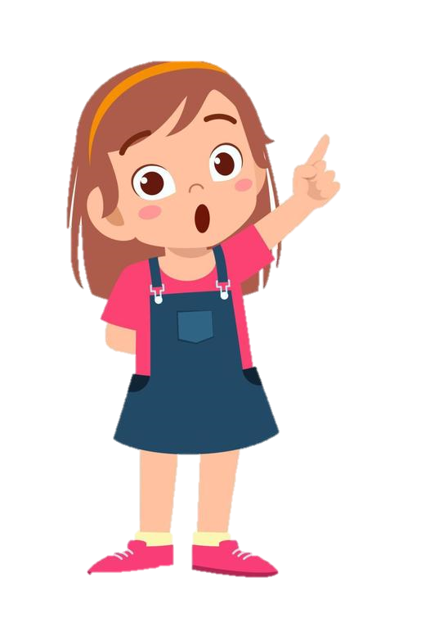
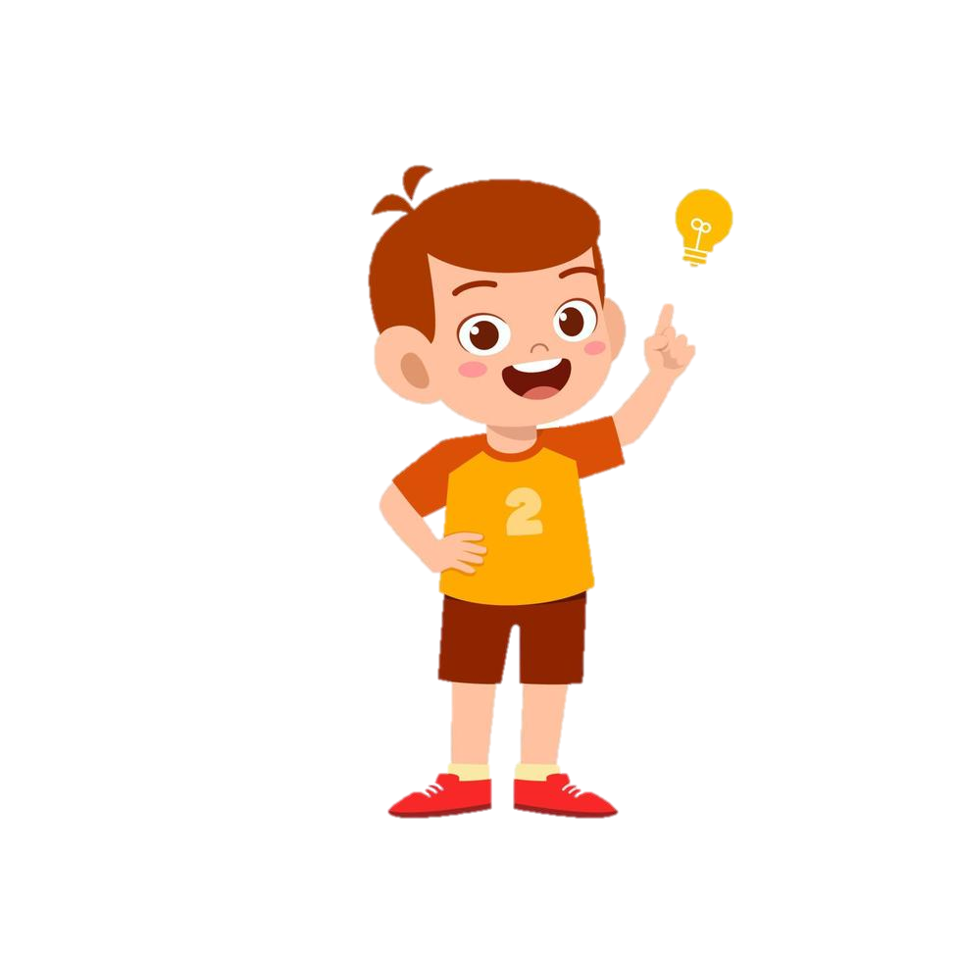



Slide 7


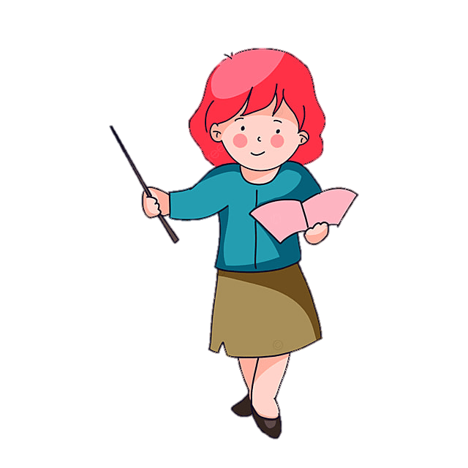



Slide 8
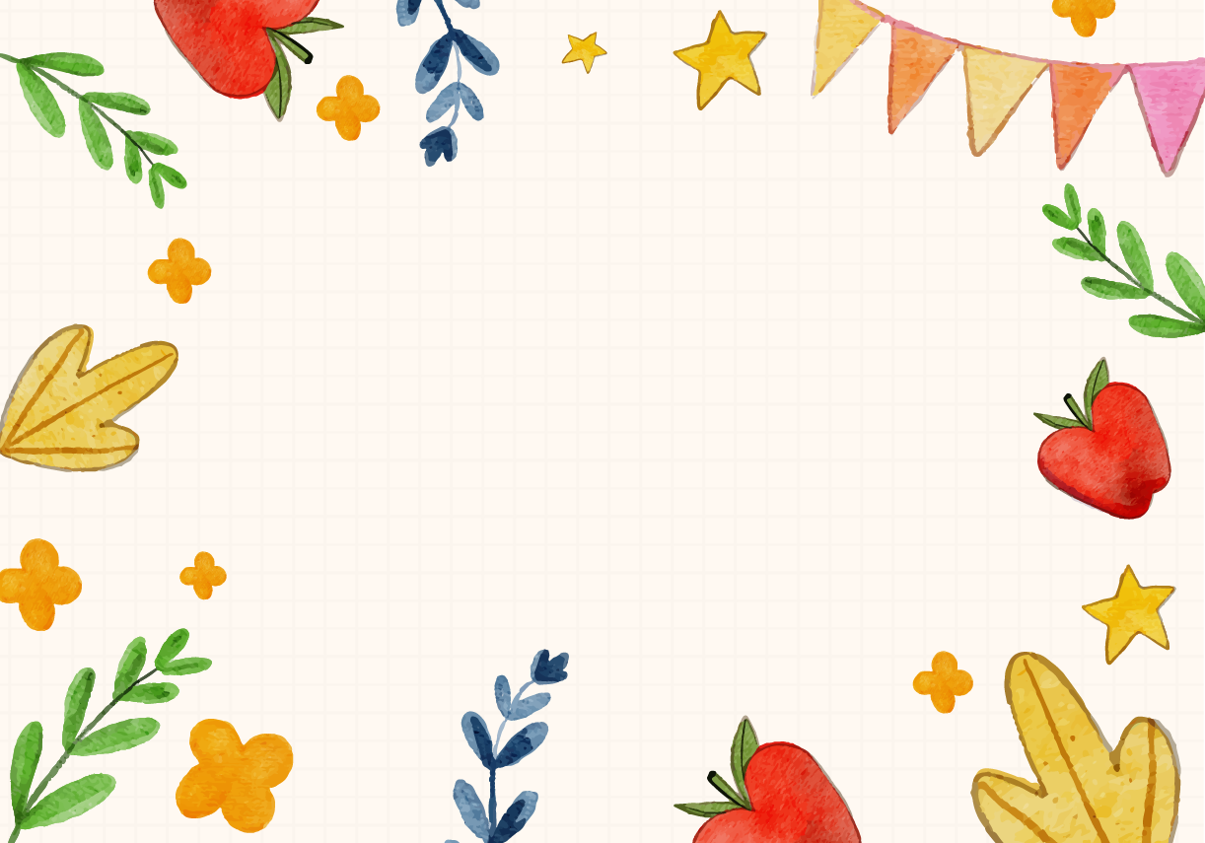
KHEN THƯỞNG
TUẦN 17

Slide 9
Phương hướng hoạt động của tuần 18
*Về nề nếp:
+ Thực hiện tốt mọi nội quy của trường, lớp đề ra.
+ Giữ vệ sinh trường, lớp.
+ Chuẩn bị đầy đủ đồ dùng, sách vở và bài tập trước khi đến lớp.
*Về học tập:
+ Tiếp tục phát huy phong trào ‘Đôi bạn cùng tiến’, tích cực giúp đỡ bạn yếu.
+ Nêu cao tinh thần tự giác trong học tập và rèn luyện.
+ Tích cực ôn luyện kiến thức đã học để chuẩn bị cho kì thi cuối kì 1.
+ Tiếp tục ôn luyện và tham gia vòng sơ kết cuộc thi Đấu trường Vioedu.
*Về hoạt động khác:
+ Tham gia tốt các phong trào của Đội: Phong trào đọc sách; Nói lời hay, làm việc tốt.
+ Thực hiện tốt Cổng trường An toàn Giao thông.

Slide 10


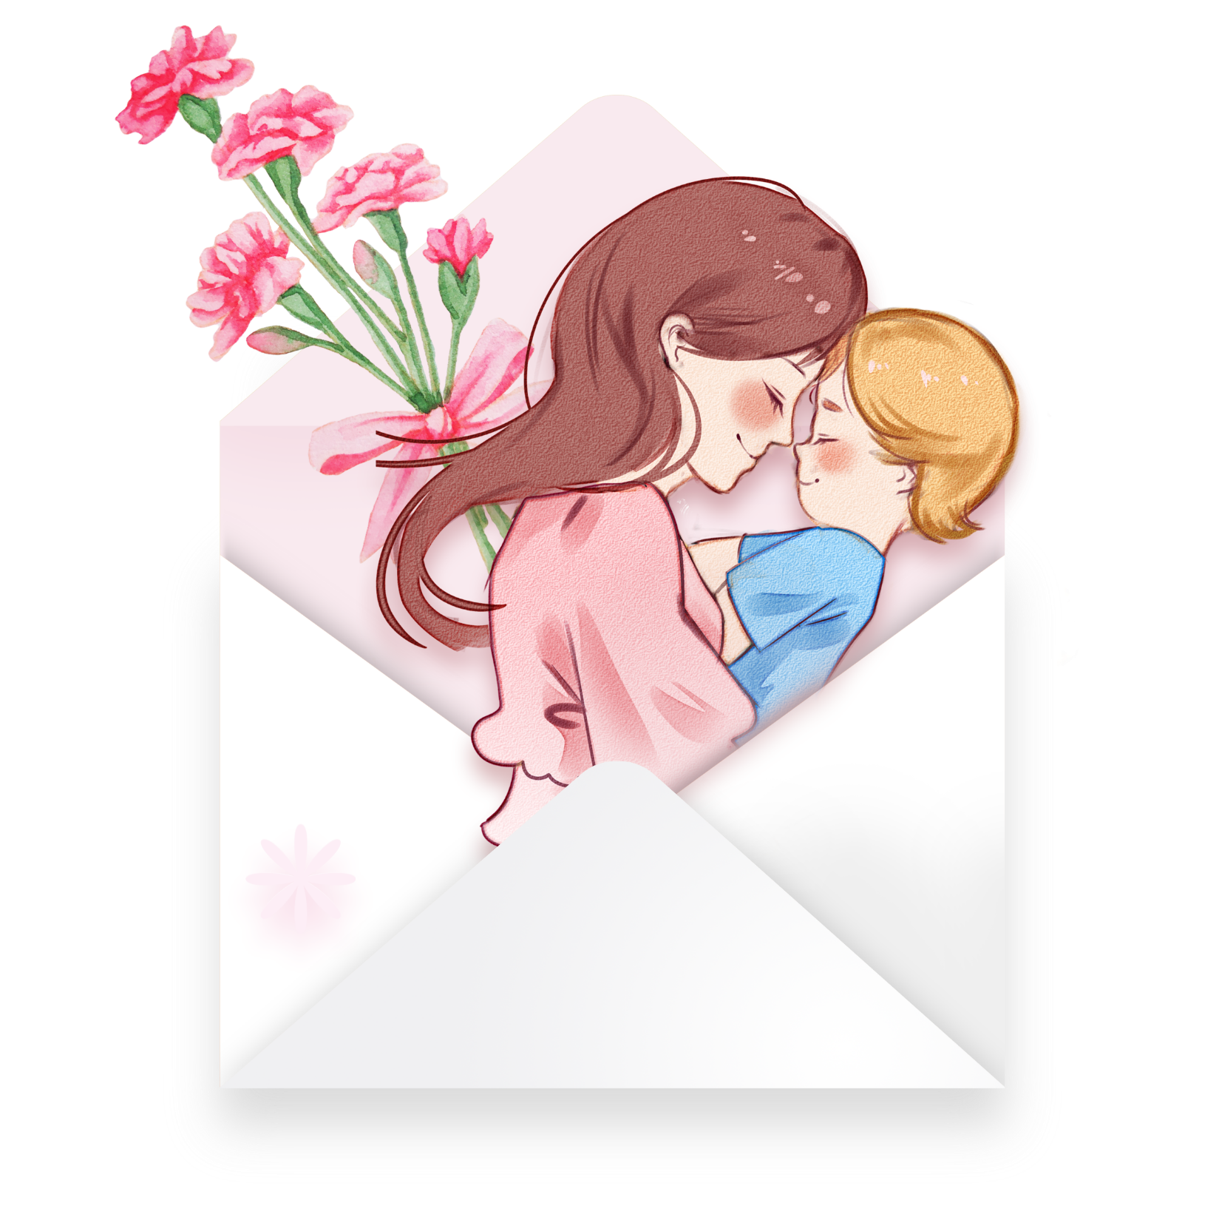


HĐ 1: Chia sẻ thu hoạch sau khi trải nghiệm
Notes:
Thiết kế: Hương Thảo – Tranthao121004@gmail.com

Slide 11

Những việc làm tạo sự gắn kết yêu thương giữa các thành viên trong gia đình
Vẽ những việc làm cá nhân.
Vẽ hoạt động chung mà cả gia đình có thể tham gia.

Slide 12











Slide 14
Tiêu chí đánh giá
Nội dung: Câu chuyện rõ ràng, ý nghĩa, thể hiện được tình cảm gia đình.
Hình ảnh: Sáng tạo, đẹp mắt, phù hợp với nội dung.
Làm việc nhóm: Sự tham gia, đóng góp tích cực của các thành viên.
Phần trình bày: Tự tin, lôi cuốn, sáng tạo.

Slide 15
HĐ 2: Lập kế hoạch cho “Ngày cuối tuần yêu thương” của gia đình

Slide 16
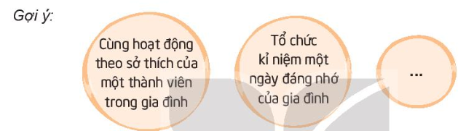

Thảo luận để hỗ trợ nhau lựa chọn một hoạt động chung tổ chức cho cả gia đình vào cuối tuần tạo sự gắn kết.
Thảo luận nhóm

Slide 17
Gợi ý mẫu kịch bản:
KỊCH BẢN “NGÀY CUỐI TUẦN YÊU THƯƠNG” Hoạt động: Kỉ niệm ngày cưới của ông bà. Ngày thực hiện: Tối thứ Bảy, ngày 20 tháng 11 năm 2023. Địa điểm thực hiện: Nhà ông bà Người tham gia: Các thành viên trong gia đình. Công việc 1. Chuẩn bị đồ ăn: Mẹ, chị gái. 2. Làm an-bum ảnh: Em, bố. 3. Làm bánh kem: Bố, mẹ. 4. Vẽ chân dung ông bà: Em, chị gái. 5. Mua hoa: Bố. 6. Trang trí nhà: Em, chị gái.

Slide 19
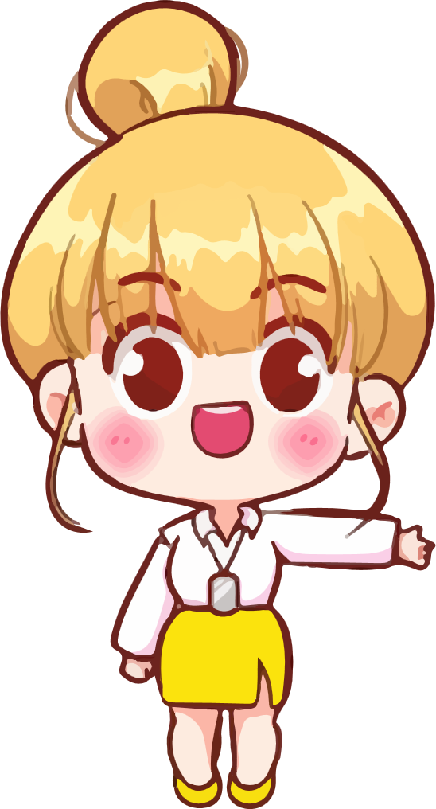
Vì sao chúng ta phải lập kế hoạch chi tiết cho các công việc chung của cả gia đình?

Slide 20
Đại diện các nhóm trình bày ý tưởng của từng thành viên trong nhóm.

Slide 21




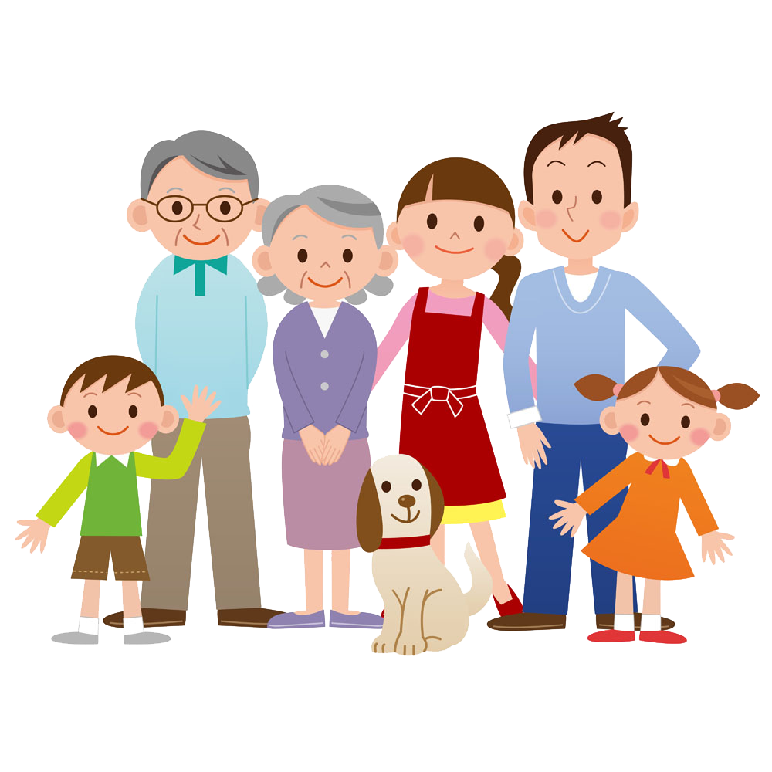

开
学
典
礼
Để tạo sự gắn kết yêu thương giữa các thành viên trong gia đình, mỗi người đều có thể hành động cá nhân. Nhưng nếu các thành viên trong gia đình cùng tham gia hoạt động chung như các em đã đề xuất thì sự gắn kết ấy sẽ bền chặt hơn.

Slide 22


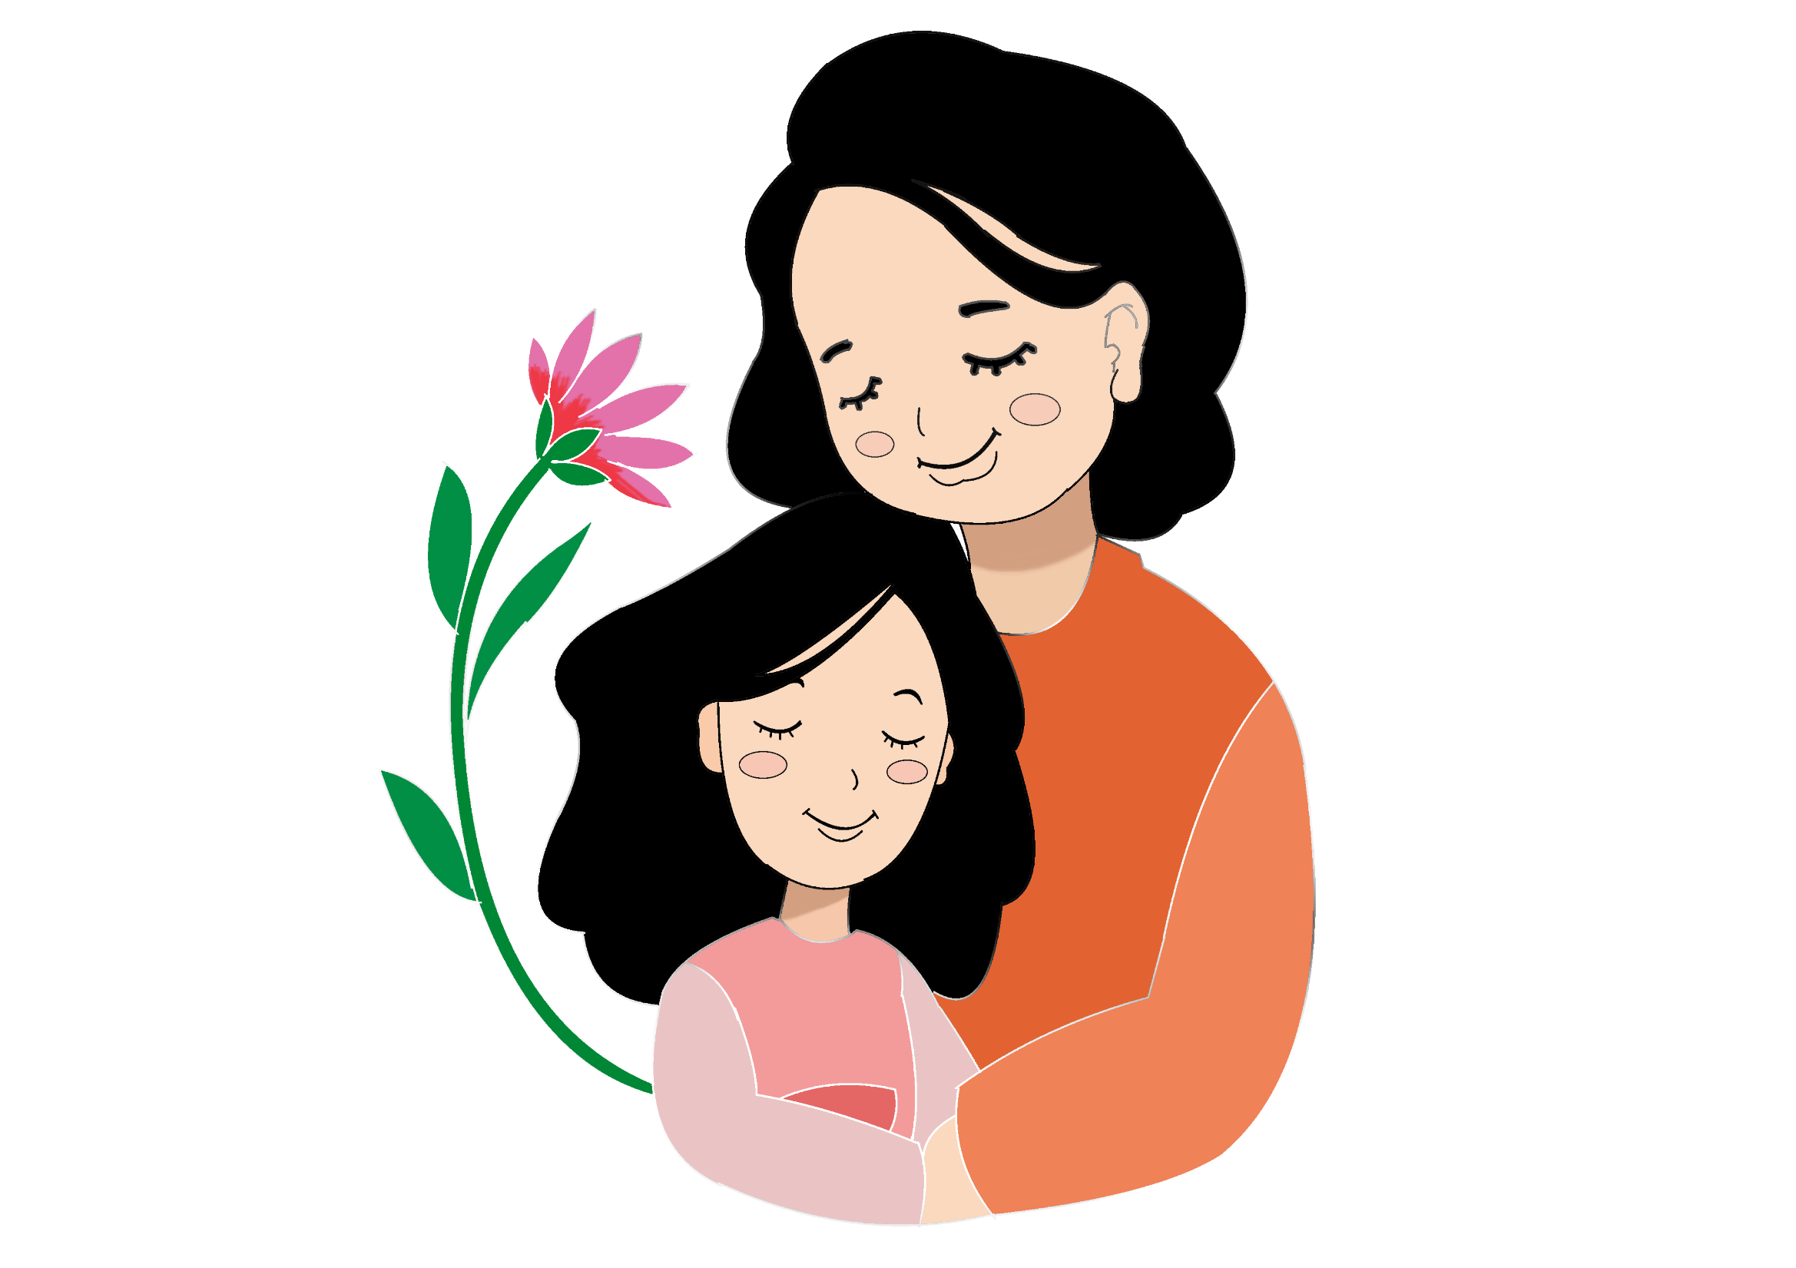
Tiếp tục thường xuyên bày tỏ lòng biết ơn đối với bố mẹ, người thân thông qua những việc làm cụ thể; nói lời yêu thương với người thân trước khi đi ngủ, vào các dịp sinh nhật, ngày Tết,…

Slide 23


